Slide 1
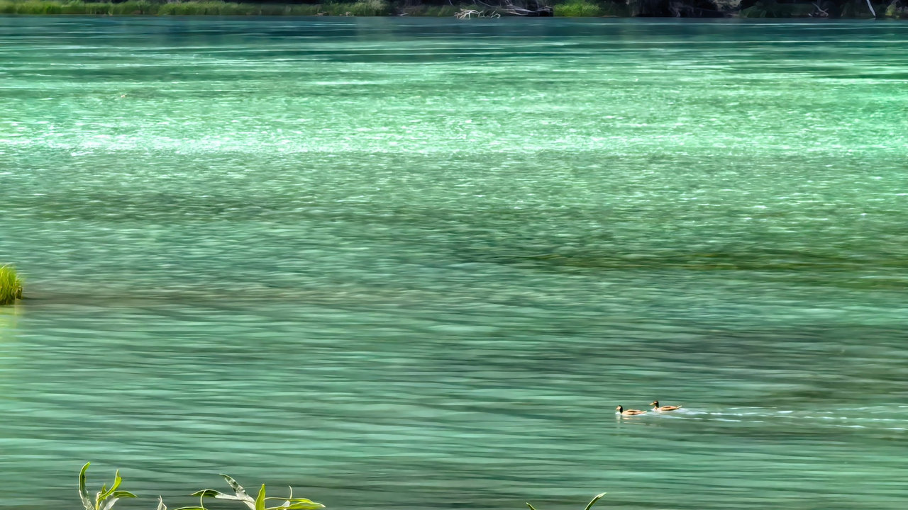
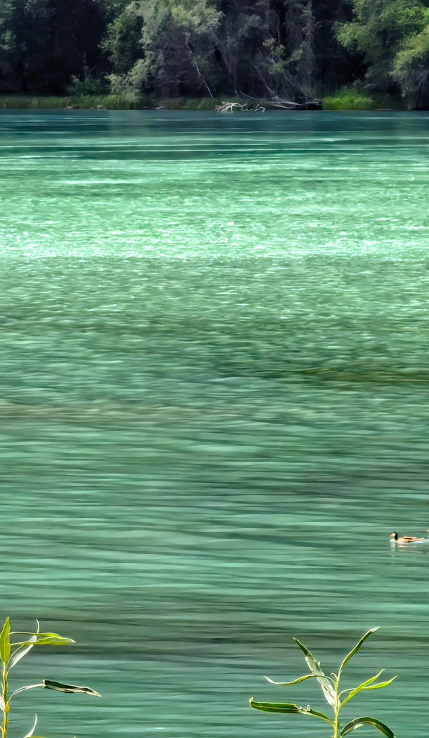
喀纳斯湖

Slide 2
喀纳斯湖

